Slide 1
Explorační faktorová analýza
PSYb2590: Základy psychometriky | Seminář 4
28. 3. / 4. 4. 2022 | Hynek Cígler, Petr Palíšek, Edita Chvojková
Adam Ťápal (in memoriam)

Slide 2
Review přednášky
Manifestní (pozorované) a latentní (skryté) proměnné, vždy spojité
Faktory jsou latentními proměnnými, jsou nepozorovatelné a neměřitelné
Fundamentální princip FA: Manifestní proměnné korelují právě proto, že jsou ”způsobovány” jednou stejnou (nebo více stejnými) latentními proměnnými
FA je model, který popisuje / vysvětluje korelace mezi MVs tím, že postuluje existenci společných (common) LVs - společných faktorů

Slide 3
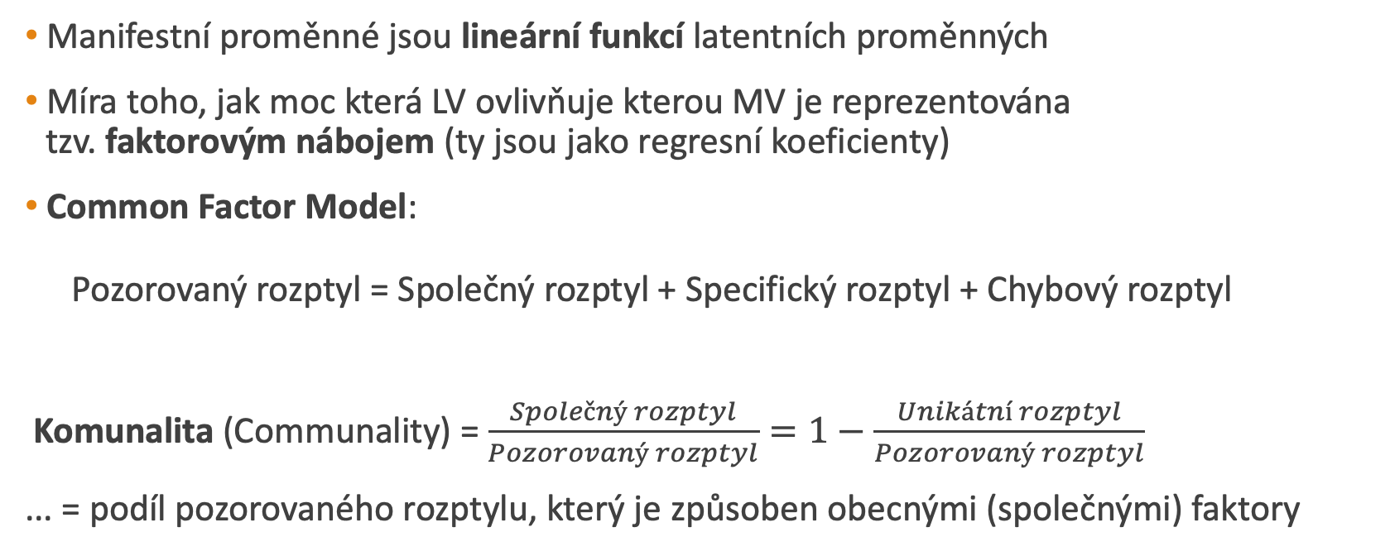
Review přednášky
Manifestní proměnné jsou lineární funkcí latentních proměnných
Míra toho, jak moc která LV ovlivňuje kterou MV je reprezentována
tzv. faktorovým nábojem (ty jsou jako regresní koeficienty)
Common Factor Model:
Pozorovaný rozptyl = Společný rozptyl + Specifický rozptyl + Chybový rozptyl
Komunalita (Communality) = $\frac{Společný rozptyl}{Pozorovaný rozptyl}=1−\frac{Unikátní rozptyl}{Pozorovaný rozptyl}$
... = podíl pozorovaného rozptylu, který je způsoben obecnými (společnými) faktory

Slide 4
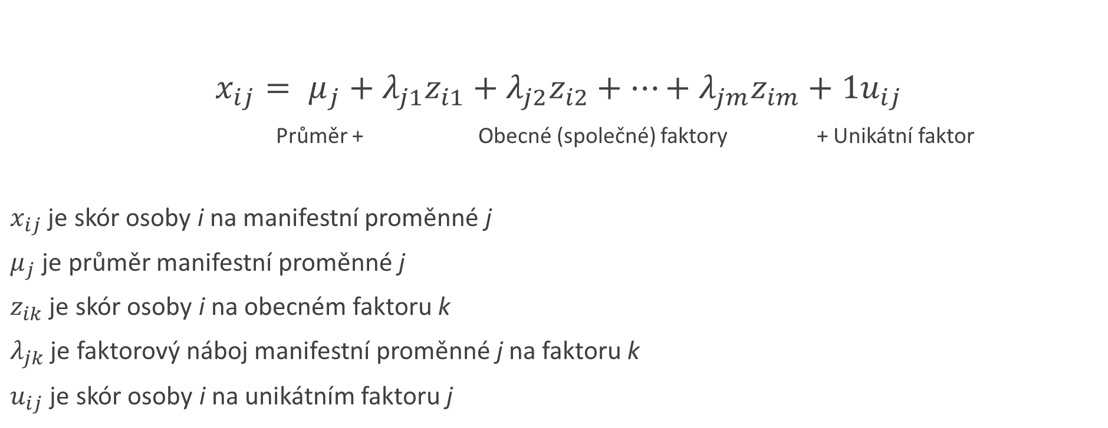
Review přednášky
$$x_{ij}= μ_{j}+λ_{j1}z_{i1}+λ_{j2}z_{i2}+…+λ_{jm}z_{im}+1u_{ij}$$
Průměr + Obecné (společné) faktory + Unikátní faktor
$x_{ij}$ je skór osoby i na manifestní proměnné j
$μ_{j}$ je průměr manifestní proměnné j
$z_{ik}$ je skór osoby i na obecném faktoru k
$λ_{jk}$ je faktorový náboj manifestní proměnné j na faktoru k
$u_{ij}$ je skór osoby i na unikátním faktoru j

Slide 5
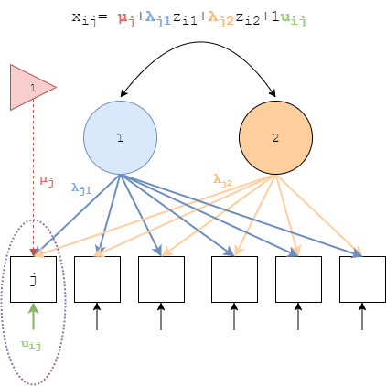

Slide 6
Review přednášky
Rovnice modelu vypadá jako rovnice pro vícenásobnou lineární regresi
  Manifestní proměnné jsou závislými proměnnými
  Faktory jsou nezávislými proměnnými
  Faktorové náboje jsou regresními koeficienty
Faktorový model je jako sada vícenásobných lineárních regresí, kde nezávislé proměnné jsou nepozorované a neměřené (...a nepozorovatelné a neměřitelné)
Všechny parciální korelace mezi jednotlivými manifestními proměnnými - ve chvíli, kdy kontrolujeme vliv obecných faktorů – jsou předpokládány za nulové
Jinými slovy – korelace mezi jednotlivými manifestními proměnnými jsou způsobeny pouze obecnými faktory

Slide 7
Review přednášky
Cílem FA je odhalit, pochopit a popsat strukturu, která „způsobuje“ korelace mezi manifestními proměnnými
Chceme tedy identifikovat (nebo ověřit) počet a charakter (význam) faktorů, které způsobují pozorované korelace mezi manifestními proměnnými
Jinými slovy, chceme přijít na to, kolik obecných / společných faktorů ovlivňuje naše manifestní proměnné a odhadnout sílu a směr (+ / -) faktorových nábojů
Velikost a směr faktorových nábojů nám napomáhá v určení podstaty faktoru. Význam faktoru je totiž vymezen tou podmnožinou všech manifestních proměnných, které jsou faktorem výrazně ovlivňovány

Slide 8
Review přednášky
Ve světě faktorové analýzy rozlišujeme dvě situace:
Explorační (exploratory / unrestricted) FA:
Nemáme žádnou (nebo jen velmi mlhavou) představu o tom, kolik faktorů a jakého charakteru je „za daty“
Konfirmační (confirmatory / restricted) FA:
Máme celkem jasnou představu o tom, kolik faktorů a jakého charakteru je „za daty“
...teoretický model, který v obou případech používáme, je totožný!

Slide 9
Explorační faktorová analýza (EFA)
Ještě jednou, k čemu je tedy vlastně dobrá EFA?
  Máme data, která jsou pro FA vhodná (předpoklad existence latentních proměnných), ale nemáme (jasnou) představu o faktorové struktuře
  Máme několik (vágních) nápadů, jak by mohla faktorová struktura vypadat
  Teoretický model neexistuje
  Existující teoretický model nepopisuje data dobře (a u toho nechceme skončit)
  ➔ chceme (lépe) prozkoumat (explorovat) možnou faktorovou strukturu

Slide 10
Explorační faktorová analýza (EFA)
Jak to (ve zkratce) funguje?
Stanovíme si, na jaká data model aplikujeme (jaké máme MVs?)
Zvolíme si počet (nikoliv však charakter) společných faktorů (tohle může působit neintuitivně – vždyť to děláme proto, že nevíme! Více později ☺ )
Zvolíme si metodu odhadu parametrů modelu (více později ☺ )
Pomocí softwaru odhadneme faktorové náboje všech MVs
Vyhodnotíme shodu modelu s daty (fit)
Zamyslíme se, zda výsledek „působí“ přijatelně (teorie, zkušenost...) ☺

Slide 11
Předpoklady EFA
Model stojí na určitých předpokladech, které jsou nutností k tomu, aby se dal odhadnout a matematicky odvodit:
Obecné (společné) faktory a unikátní faktory jsou nezávislé a nekorelují spolu
Unikátní faktory jsou navzájem rovněž nezávislé a nekorelují spolu
Obecné a unikátní faktory mají z definice průměr 0
Obecné a unikátní faktory mají z definice rozptyl 1 (a tedy i SD = 1)

Slide 12
Příklad v JASPu
Klasický dataset Holzinger & Swineford (aka Svinibrod), 1939
301 dětí, skóry z 9 testů:
Visual Perception, Cubes, Lozenges
Paragraph Comprehension, Sentence Completion, Word Meaning
Speeded Addition, Speeded Counting, Speeded Discrimination

Slide 13
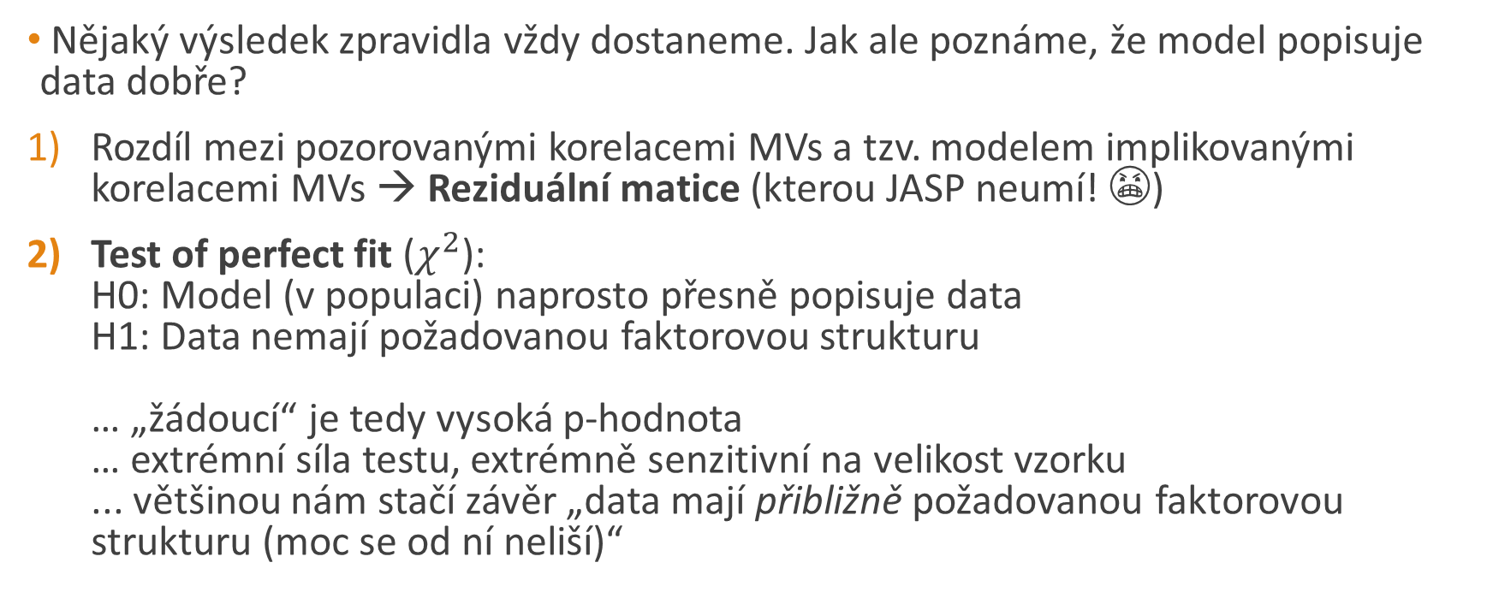
Shoda modelu s daty
Nějaký výsledek zpravidla vždy dostaneme. Jak ale poznáme, že model popisuje data dobře?
Rozdíl mezi pozorovanými korelacemi MVs a tzv. modelem implikovanými
korelacemi MVs → Reziduální matice (kterou JASP neumí! 😠)
Test of perfect fit ($χ^{2}$):
H0: Model (v populaci) naprosto přesně popisuje data
H1: Data nemají požadovanou faktorovou strukturu
… „žádoucí“ je tedy vysoká p-hodnota
… extrémní síla testu, extrémně senzitivní na velikost vzorku
... většinou nám stačí závěr „data mají přibližně požadovanou faktorovou strukturu (moc se od ní neliší)“

Slide 14
Shoda modelu s daty
Nějaký výsledek vždy dostaneme. Jak ale poznáme, že model popisuje data dobře?
Indexy shody modelu s daty. V JASPu a JAMOVI najdeme:
TLI (Tucker-Lewis Index), jde o tzv. inkrementální index
- „Kde na kontinuu mezi nejhorším možným (0) a nejlepším možným (1) modelem se nachází náš model?“
- Typicky chceme vidět TLI > .9 (ale není to vytesané do kamene)
RMSEA (Root Mean Square Error of Approximation), jde o tzv. absolutní index
- Stejně jako TLI bere v úvahu komplexitu modelu
- Typicky chceme vidět RMSEA < .08 (ale není to vytesané do kamene)

Slide 15
Počet faktorů
Počet faktorů volíme a priori předem
Nemůžeme nikdy úplně znát „pravdu“ (skutečný počet společných faktorů)
…což nemalou řadu výzkumníků dost znervózňuje
Existuje proto řada postupů, jak zvolit optimální počet faktorů, od jednoduchých
rules-of-thumb po sofistikovanější postupy
…měli bychom je ale brát spíše jako pomocníky než jako “pravdu“. Žádná science machine, která udělá science za vás, neexistuje.
Nejdůležitějšími kritérii jsou shoda modelu s daty a interpretabilita modelu (dá se model interpretovat a dává smysl?)

Slide 16
Počet faktorů
Kaiser-Guttmanovo kritérium
  Počet eigenvalues větších než 1 je spodní hranicí skutečného počtu faktorů
  Pravidelně nepochopeno a zneužíváno
  Nemá v podstatě žádnou oporu v teorii, nepoužívejte
  (viz http://www.quantpsy.org/pubs/preacher_maccallum_2003.pdf)
Scree plot („sutinový graf“)
  Seřadit eigenvalues dle velikosti, zanést na graf a propojit spojnicí
  Tolik faktorů, kolikátá eigenvalue je „bodem zlomu“ na grafu
  Subjektivní, bez dostatečné opory v teorii

Slide 20
Počet faktorů
Hornova Paralelní analýza
  Kaiser-Guttmanovo kritérium vylepšené o zvážení výběrové chyby
  Když už se spoléhat na Kaiser-Guttmanovo pravidlo, tak jedině takto
Velicerovo MAP (Minimum Average Partial)
  Iterativní procedura
  Optimální počet faktorů je takový počet, který modeluje ještě nějakou systematickou korelaci mezi MVs

Slide 21
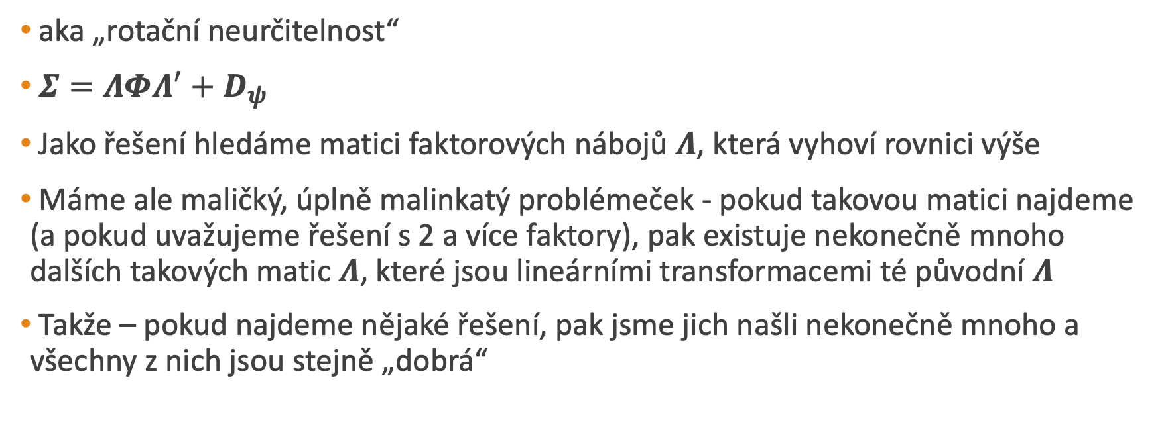
Rotační indeterminace
aka „rotační neurčitelnost“
$Σ=ΛΦΛ^{′}+D_{ψ}$
Jako řešení hledáme matici faktorových nábojů $Λ$, která vyhoví rovnici výše
Máme ale maličký, úplně malinkatý problémeček - pokud takovou matici najdeme (a pokud uvažujeme řešení s 2 a více faktory), pak existuje nekonečně mnoho dalších takových matic $Λ$, které jsou lineárními transformacemi té původní $Λ$
Takže – pokud najdeme nějaké řešení, pak jsme jich našli nekonečně mnoho a všechny z nich jsou stejně „dobrá“

Slide 22
Rotační indeterminace
To se může zdát docela divné – proč hledáme nějaké řešení, když jich existuje nekonečně mnoho stejně dobrých? A jaké si tedy máme vybrat?
Není to tak hrozné, jak se může zdát. Tato různá řešení jsou jen transformacemi jedno druhého, jsou matematicky ekvivalentní. Jen nejsou ekvivalentní pro naše oči, a některá mohou být lépe interpretovatelná lidmi než jiná.
Koncept jednoduché struktury „simple structure“ (Thurstone)

Slide 23
Rotační indeterminace
Tohoto principu využívá tzv. rotace, jeden ze základních interpretačních mechanismů EFA
Získané řešení můžeme „rotovat“ (transformovat na jiné) tak, aby se nám ulehčil proces interpretace, tedy proces atribuce významu jednotlivým faktorům
Význam faktorům totiž připisujeme na základě struktury jejich faktorových nábojů

Slide 24
Rotační indeterminace
Ortogonální rotace (orthogonal) – společné faktory jsou nekorelované
  např. Varimax, Quartimax, …
Oblé rotace (oblique) – společné faktory mohou korelovat
  např. Oblimin, Simplimax, …
Ortogonální rotace jsou (podle nás) spíše reliktem minulosti, protože jsou méně výpočetně náročné. Používejte oblé rotace.

Slide 25
Metoda odhadu parametrů
Je jich celá řada ☺
Nejobvyklejší metody jsou založeny na:
  Maximum Likelihood (ML, silný předpoklad normality MVs)
  Metodě nejmenších čtverců (Least Squares, menší předpoklad normality MVs)
    Ordinary Least Squares (OLS)
    Minimum Residual (Minres)
Analýza hlavních komponent (Principal Component Analysis, PCA)
  Nejde o FA (je to jiný model), ale SPSS to chytře vydává za metodu odhadu parametrů
  Použití v psychologii spíše neobvyklé, ale denní chleba třeba v machine learningu

Slide 26
Heywood cases
Heywoodovy případy – někdy se může stát, že v odhadnutém modelu je některý rozptylový parametr záporný.
Rozptyl ale nemůže být záporný…je to něco jako dělit nulou. Když se to stane, někde umře koťátko nebo vesmír imploduje.
Pokud se vám to stane, pak je váš model nejspíš příliš složitý (příliš mnoho faktorů), nebo vám zlobí nějaká položka
…když už jsme u toho, obecně se snažte, aby vás model nebyl složitější, než je nutno. Úspornost (parsimony) je hlavním principem modelování (jakéhokoliv)

Slide 27
Pár tipů
Simple structure
Faktor musí být identifikován alespoň 3 manifestními proměnnými
Používejte oblé rotace
Faktory můžete „obrátit“
Faktorové skóry neznáme a znát nemůžeme, dají se ale odhadnout (což JASP ani JAMOVI neumí….)
EFA tedy v tomto kurzu používejte především k ověření / exploraci faktorové struktury a na základě ověření pracujte se součtovými skóry (pokud to budete potřebovat)

Slide 28
Pár tipů
Pečlivě uvádějte postup volby počtu faktorů, metodu extrakce i rotace
U EFA je zcela akceptovatelné vyzkoušet sérii modelů, nejde o rybaření!
Máte-li silné předpoklady o modelu, volte CFA (o ní si povíme příště)
Alespoň N = P * F * 5 respondentů, kde P je počet položek a F počet faktorů
Nepoužívejte PCA
Nejmenší čtverce jsou vhodnou první volnou pro estimátor

Slide 29
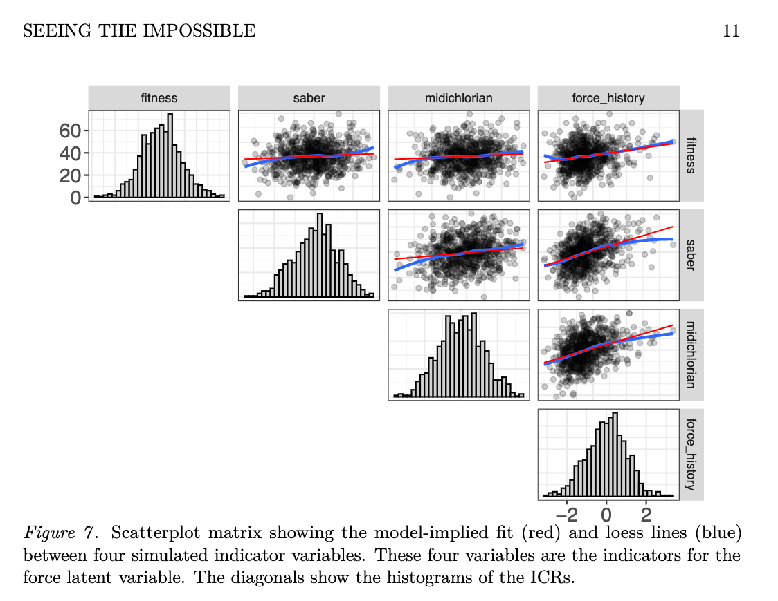
Jak „vypadá“ latentní proměnná?
https://psyarxiv.com/qm7kj

